Slide 1
基于主题的文本情感分析
小组成员：梁济凡 林正青 林楠 刘异橦

Slide 2
目录
1
实验内容
2
实验方法过程
3
实验结果
4
参考资料

Slide 3
1
实验内容

Slide 4
实验内容
实验题目：基于主题的文本情感分析
实验描述：本次大赛提供脱敏后的电商评论数据。参赛队伍需要通过数据挖掘的技术和机器学习的算法，根据语句中的主题特征和情感信息来分析用户对这些主题的偏好，并以<主题，情感词>序对作为输出。可能不同。

Slide 5
2
实验方法过程

Slide 6
实验方法过程
针对DataFountain的比赛来进行关于主题的情感分析，由于比赛已经结束，所以本实验仅基于比赛数据来进行一定的尝试和拓展。根据比赛提供的将近20000条数据来进行相关的情感分析。
实验总体步骤是先对数据进行读入->分词处理->计算词频->关键词计算(TF-IDF分析词的重要性)->计算文本相似度->K-means聚类->谱系聚类->nltk分词处理->过滤停用词->利用scipy做谱系聚类->主题建模->预测文档对应的主题->主题对应的关键词->模型可视化->情感分析。
其中最为重要的实验步骤是数据读入->分词处理->计算词频->TF-IDF分析词的重要性->nltk分词处理->过滤停用词->主题建模->预测文档对应的主题->主题对应的关键词->模型可视化->情感分析。
其余的一些都是拓展内容，从不同的方面尝试情感分析的一些内容。

Slide 7
实验方法过程
使用的工具和库：
pandas, defaultdict, jieba.posseg,sklearn, snownlp, nltk,
scipy.cluster.hierarchy

Slide 8
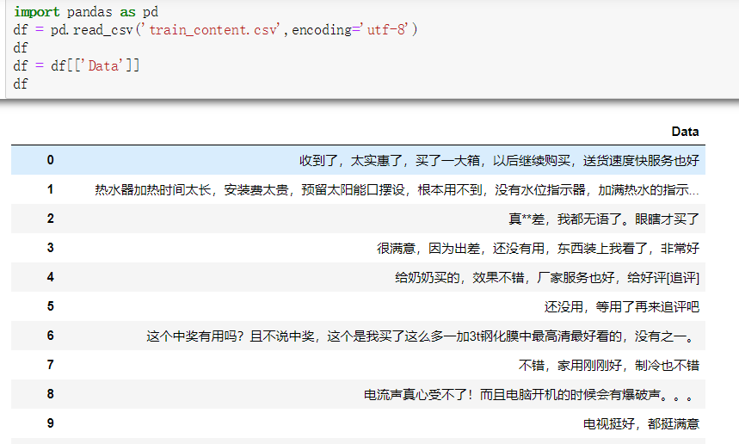
实验方法过程
数据读入：
利用python的padas库进行csv文件数据读入

Slide 9
实验方法过程
分词处理：
现在已有的分词算法大体可以分为
基于字符串匹配的分词方法:这种做法需要有一个足够大的可匹配词典，这个词典中存储了很多的词条，然后计算机会与这些已经存在的词条进行匹配，匹配到一个就完成一个分词。
基于理解的分词方法:其做法就是让计算机尽可能模拟人类对于句子的理解，在分词的时候让计算机做到句法分析，语义分析，但是因为汉语言的庞杂以及多变性，这种分词方法并没有那么成熟。
基于统计的分词:这种做法是给出大量的已分好词的文本，然后利用机器学习此文本的分词方式和方法，训练相应的分词模型，从而达到对未知文本的分词，随着大量的语料库的出现以及应用，这种基于统计的分词渐渐的崭露头角。
经过一些文本分析的资料，我们决定使用结巴分词的方法来对自然语言进行处理。

Slide 10
实验方法过程
结巴分词
结合基于规则和基于统计
基于前缀词典实现高效的词图扫描，生成句子中汉字所有可能成词情况所构成的有向无环图 (DAG)
采用动态规划查找最大概率路径, 找出基于词频的最大切分组合

Slide 11
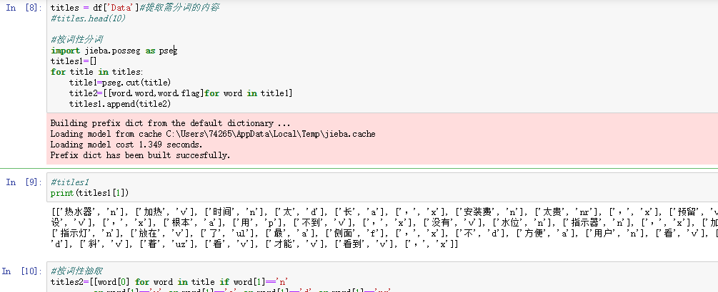
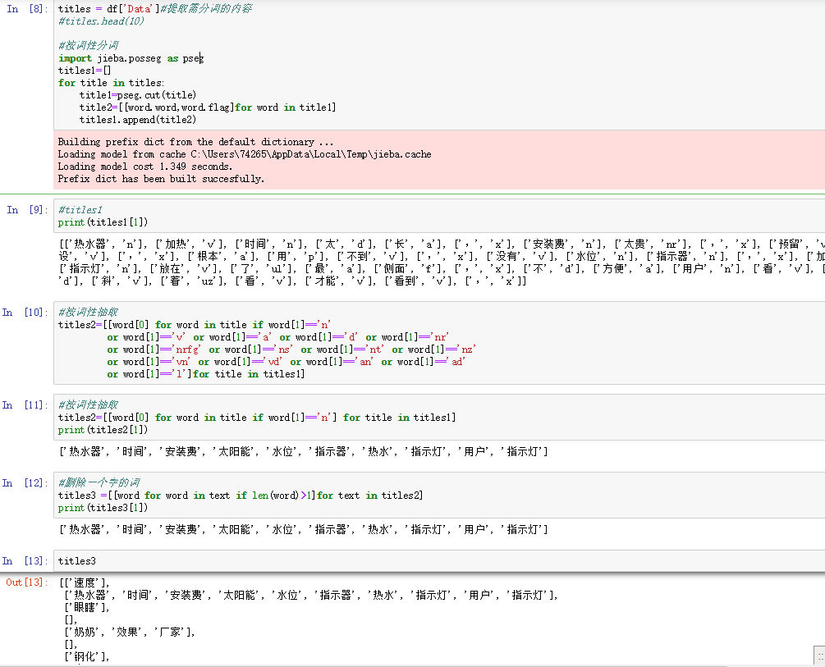
实验方法过程
结巴分词处理方法：

Slide 12
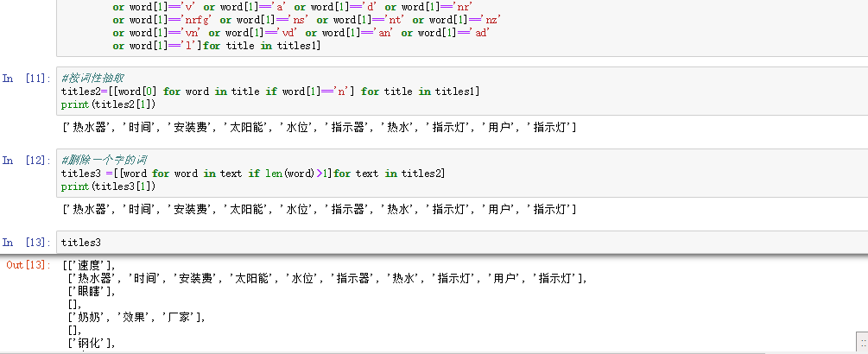
实验方法过程
结巴分词处理方法：

Slide 13
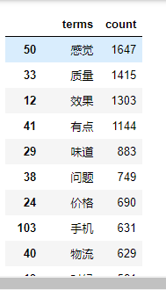
实验方法过程
计算词频：
将相关的词频数据导出到了allWordsCount.csv
图中可看出是基于一些词性来进行分类并计算词频

Slide 14
实验方法过程
关键词计算 ：
根据网上的相关资料发现关键词计算一般使用两种方法：
TF-IDF
textrank
这里采用TF-IDF分析法
TF-IDF是一种用于信息检索与文本挖掘的常用加权技术。

Slide 15
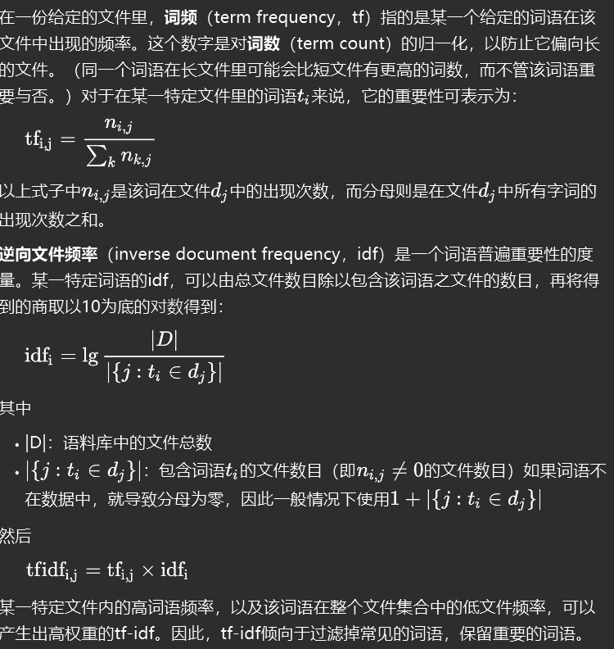
实验方法过程
TF-IDF原理：

Slide 16
实验方法过程
文本相似度
K-means聚类
谱系聚类
由于文本分析中文本相似度与K-means聚类与谱系聚类也经常需要使用所以这里进行了一定的尝试和拓展

Slide 17
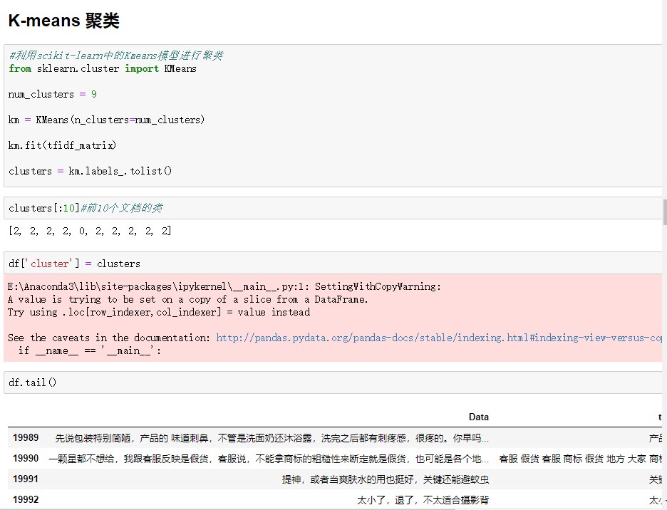
实验方法过程
K-means 聚类:
聚类算法有很多种，K-Means 是聚类算法中的最常用的一种，算法最大的特点是简单，好理解，运算速度快，但是只能应用于连续型的数据，并且一定要在聚类前需要手工指定要分成几类。K-Means 聚类算法的大致意思就是“物以类聚，人以群分”。

Slide 18
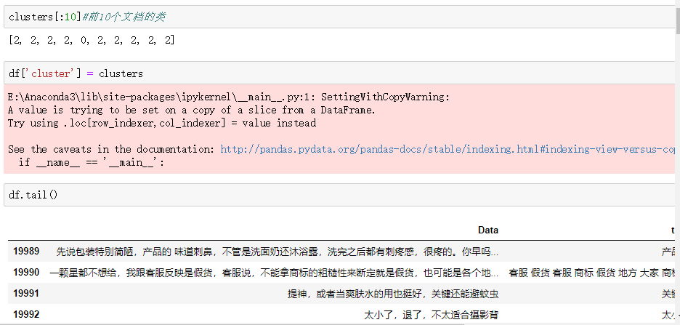
实验方法过程
K-means 聚类:
根据相关分类可以看出k-means将类似的文本进行了聚类 K-Means处理后相关输出导出到了clusters.csv文件中。

Slide 19
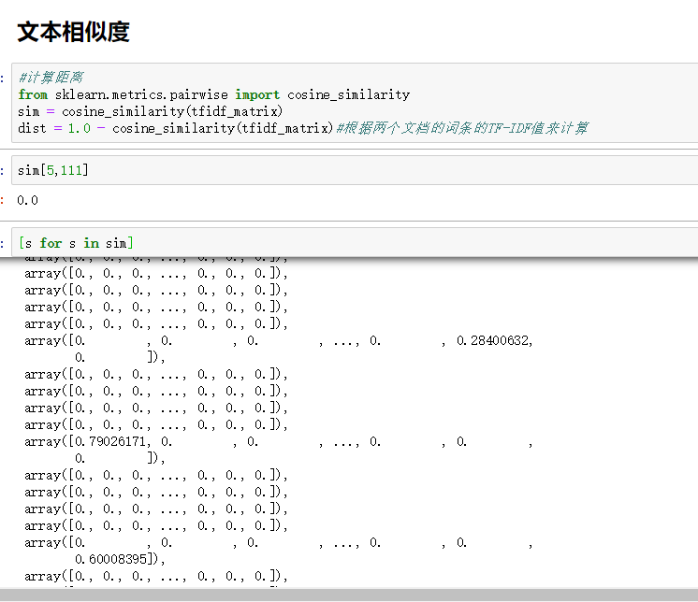
实验方法过程
文本相似度：
由于不是特别重要因此只看结果

Slide 20
3
实验结果

Slide 21
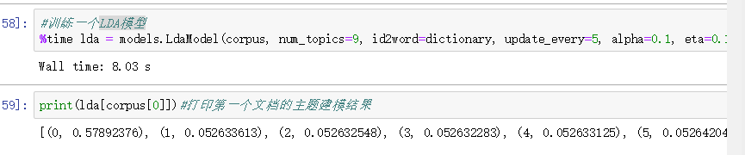
实验结果
主题建模结果
LDA主题模型
利用LDA主题模型,它可以将文档集中每篇文档的主题按照概率分布的形式给出。同时它是一种无监督学习算法，在训 练时不需要手工标注的训练集，需要的仅仅是文档集以及指定主题的数量k即可。此外LDA的另一个优点则是，对于 每一个主题均可找出一些词语来描述它。

Slide 22
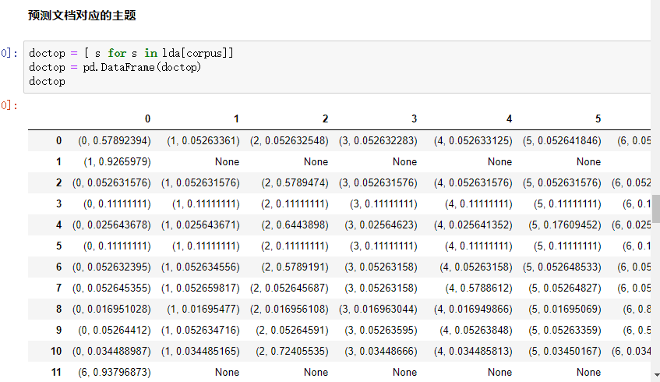
实验结果
LDA主题模型
可以看到相关的一些预测数据 LDA模型的预测数据导出到了DocumentTopic.csv文件里。

Slide 23
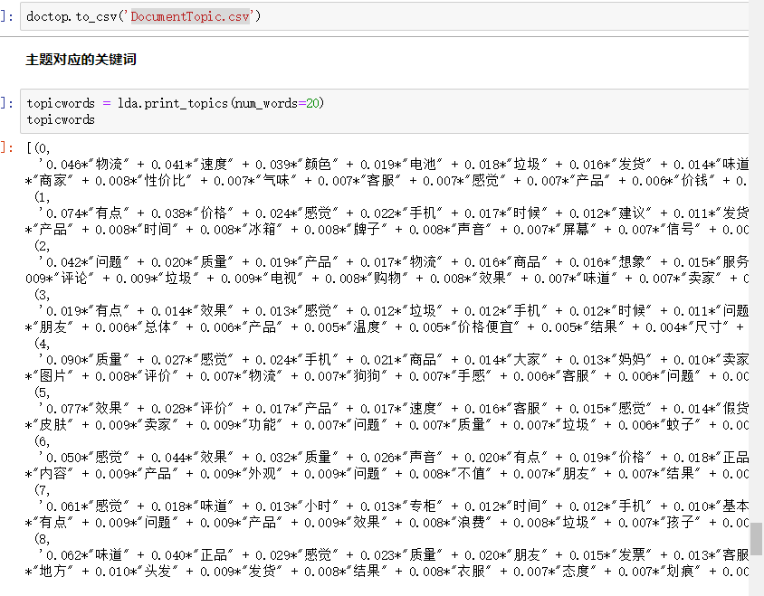
实验结果
LDA主题模型
主题对应的一些关键词表示

Slide 24
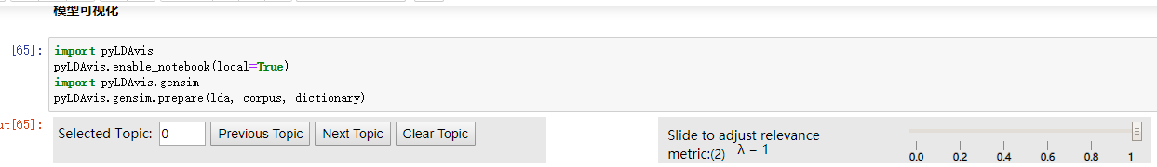
实验结果
主题建模的可视化

Slide 25
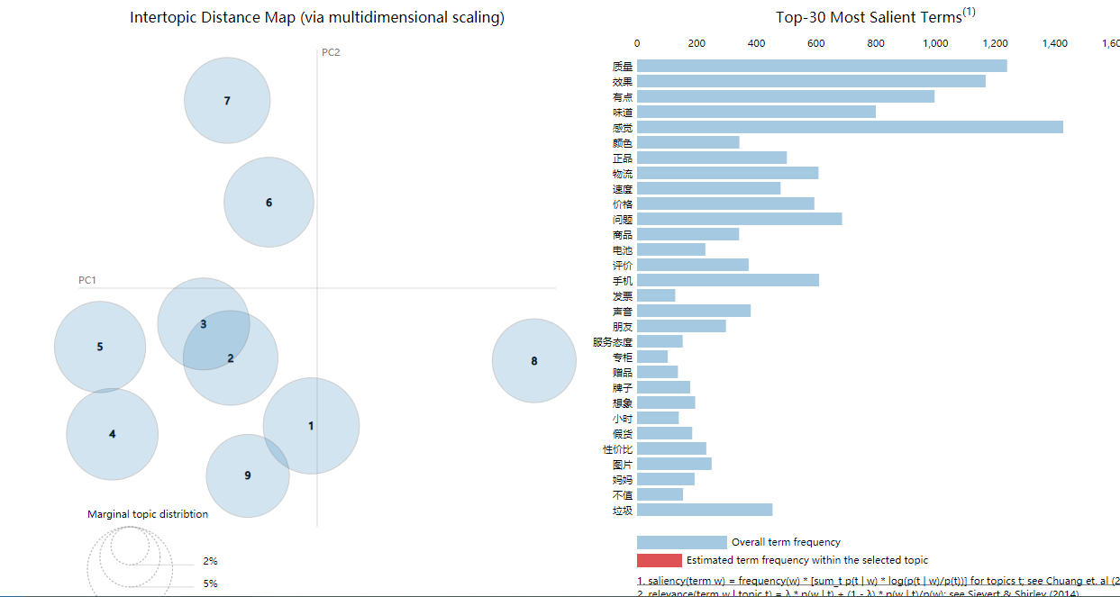
实验结果
主题建模的可视化
由图可知，图中共有9个气泡，分散在四个象限中，且重叠区域较少。一个好的主题模型将在整个图表中分散相当大的非重叠气泡，而不是聚集在一个象限中，因此本次主题建模模型良好。

Slide 26
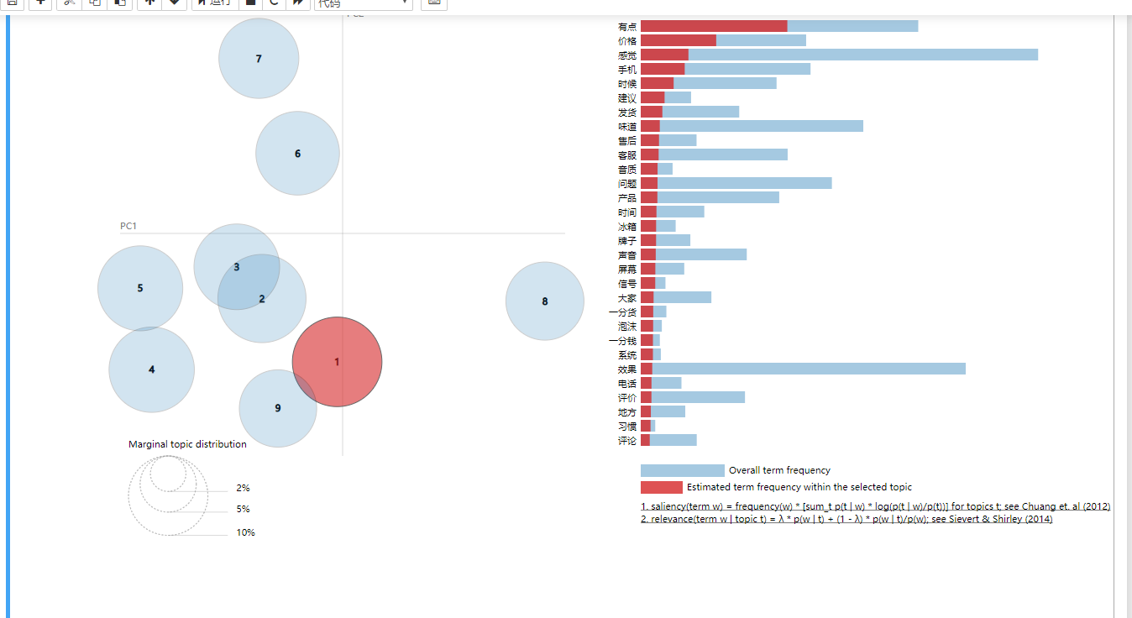
实验结果
1号主题气泡最大，说明该主题在样本数据中最普遍。将光标移到改气泡上，可以看到该主题的显著关键词为“有点”、“价格”、“感觉”、“手机”、“时候”，其中“有点”的占比最大，其余四个词汇占比递减。因此，该主题可能为“有点”主题。

Slide 27
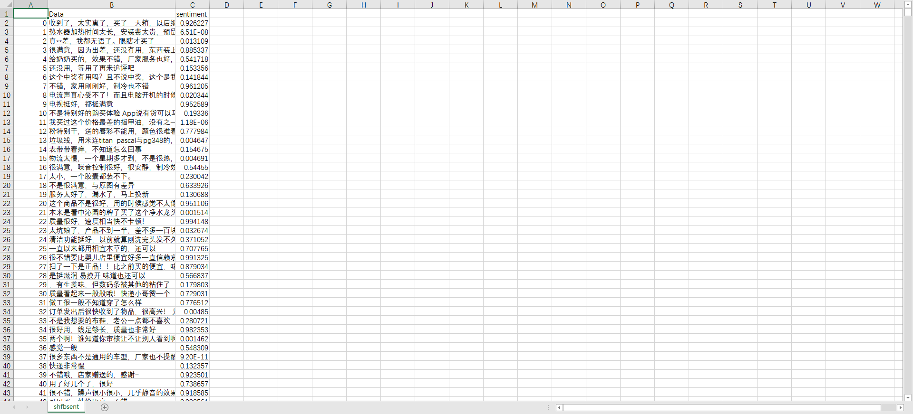
实验结果
情感分析结果
中文情感分析
其中越接近1表示情感越偏向正面，越趋于0说明越负面。相关资料导出到了shfbsent.csv

Slide 28
实验结果
中文情感分析
虽然中文情感分析的准确率只有70%，但是本次的情感分析结果还有有一定的参考价值的。 在情感倾向分析中，数值为[0,1]，其中，0.5 是绝对中性，0是消极，1是积极。由上图可以看出，数值大于0.5的数据量远远大于数值小于0.5的数据量，因此，本次文本挖掘的情感倾向为正面远大于负面，即大多数内容属于正面消息。
根据相关的数据可以看出来最终得到的情感分析数据还是很合理的。

Slide 29
4
参考资料

Slide 30
参考资料
基于主题的文本情感分析
https://www.datafountain.cn/competitions/268/datasets?tdsourcetag=s_pctim_aiomsg
结巴分词
https://github.com/fxsjy/jieba
TF-IDF
https://zh.wikipedia.org/wiki/Tf-idf
K-means聚类
https://blog.csdn.net/huangfei711/article/details/78480078
主题建模和LDA模型
https://zh.wikipedia.org/wiki/%E4%B8%BB%E9%A2%98%E6%A8%A1%E5%9E%8B

Slide 31
Thanks

